Slide 1
Workshop guide
Facilitator:
Read notes to prepare. See English file.
Amend slides if needed.
Ready the family-facing materials.
Display slide 2 as families arrive.
Play Reading BINGO

Slide 2
Play reading BINGO

Slide 3
አጀንዳ
እንኩዋን ደህና መጡ
የንባብ ጠቃሚ ምክር
“ከባድ ቃላትን እንዴት ማያያዝ እንዳለብኝ ተማርኩ!
የልምምድ ጊዜ
በጥልቀት ማሰብ እና ማስተካከል

Slide 4
የአውደ ጥናት መመሪያዎች
መዘጋጀት።
ተገኙ።
ትሁት ሁኑ።
ጥያቄ ይጠይቁ።

Slide 5
ቢንጎ ማንበብ ተጫወቱ
1
2
3
ሰሌዳችሁን ፍጠሩ።
የጊዜ ገደቡን ምረጡ።
ሽልማት ምረጡ።
በአንድ ተርታ ወደታች ወይም ከዳር እዳር አራት ማድረግ ቢንጎ ይፈጥራል! ለፍፃሜ ፈታኝ ሙከራ ሙሉ ሰሌዳውን ሸፍኑ!

Slide 6
የስነ-ፅሁፍ ስያሜዎችን አረጋግጡ
የንባብ ብርታት
አንባብያን በትኩረት ንባብ ላይ ለረጅም ጊዜያት የመቆየት ብቃት። ይሄም በእድሜ እና በፍላጎት የሚለያይ እና በጊዜ ሂደት የሚዳብር ነው።

Slide 7
ሰሌዳችሁን ፍጠሩ
5x5 የሆነ ሰንጠረዥ በወረቀት ላይ ፍጠር ወይም ተመሳሳይ ህትመት ተጠቀሙ።
መሀል ያለውን አራት ማዕዘን እንደ “ነፃ” ቦታ ተጠቀሙት።

Slide 8
ፈታኝ የንባብ ሙከራውን ወስኑ
በእያንዳንዱ አራት ማዕዘን ውስጥ የተለያየ የንባብ ፈታኝ ሙከራ ፃፉ (ወይም ሳሉ)።
የንባቡ ቦታዎችን፣ አድማጮችን፣ ዘውጎችን፣ ወዘተ አስቡ።

Slide 9
የጊዜ ገደቡን ምረጡ
በየሳምንቱ ምን ያህል ፈታኝ የንባብ ሙከራዎች እንጨርሳለን?
ግባችን አንድ ተርታ/ረድፍ ወይስ ሙሉውን መጨረስ ነው?

Slide 10
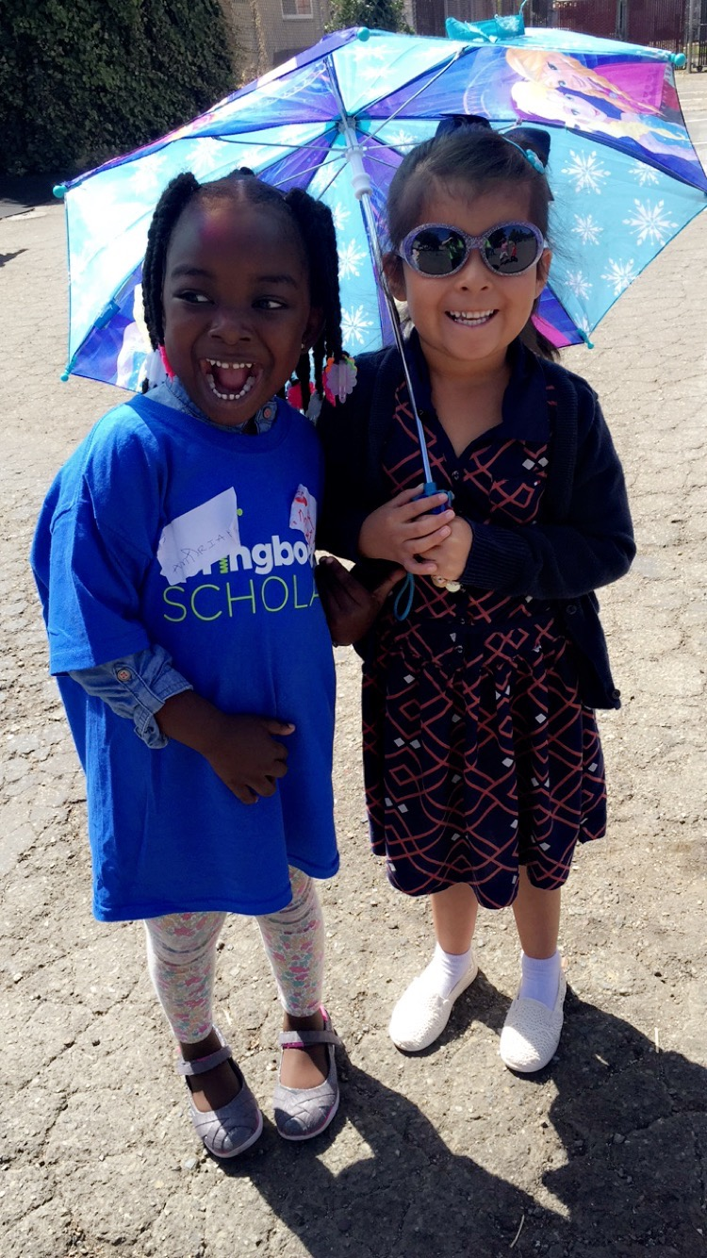
ሽልማት ምረጡ
ከቤተሰብ አባል ጋር ሽርሽር መሄድ
ለአይስ ክሬም ወጣ ማለት
የምትወዱትን ፊልም ማየት
ጨዋታ ወይም እንቆቅልሽ መጫወት
እራት የምትበሉትን ዝርዝር ወይም ሬስቶራንት መምረጥ
አዲስ መፅሀፍ መግዛት
ከጓደኛ ጋር ጊዜ ማሳለፍ
ልጅዎ አንድ ተርታ ስት/ሲጨርስ በትንሽ ነገር ማክበር ወይም ሙሉ ሰሌዳውን መጨረስ በትልቅ ነገር ማክበር!

Slide 11
ንባብ = ውይይት (K-1)
ዛሬ ከቤት ውጪ ወይስ በብርድ ልብስ ውስጥ የተሰራ መጠለያ ውስጥ ማንበብ ትፈልጋለህ/ ጊያለሽ?
ዛሬ ምን አይነት ፈታኝ ሙከራ ማድረግ ትፈልጋለህ/ጊያለሽ?
ቢንጎ ስታገኝ/ኚ ማክበር ትፈልጋለህ/ጊያለሽ?
ለእንስሳ አሻንጉሊት ወይስ ለቤተሰብ አባል ማንበብ ትፈልጋለህ/ጊያለሽ?

Slide 12
ንባብ = ውይይት (2-3)
የፈጠራ ታሪክ ወይስ ግጥም ነው ዛሬ ማንበብ የምትፈልገው/ጊው?
ዛሬ ከመፅሀፍህ/ሽ ሙሉ ምዕራፍ ማንበብ ትችላለህ/ያለሽ?
ዛሬ በባትሪ ማንበብ ወይስ በቪድዮ ስልክ ለቤተሰብ አባል በመደወል ማንበብ ትፈልጋለህ/ጊያለሽ?

Slide 13
ባለብዙ ቋንቋ ቤተሰብ
ይሄንን በማንኛውም ቋንቋ ለተፃፉ መፅሀፍት ተጠቀሙ
የማንበብ ክህሎቶችን ለማዳበር እንዲረዳ ብዙ ማበረታቻ ስጡ

Slide 14
የልምምድ ጊዜ
1
ልጅዎ ዛሬ መጨረስ የሚ/ምትፈልገውን ፈታኝ ሙከራ ምረጡ።
ጥያቄ ሲኖርዎት ጥሩኝ!
2
ፈታኝ ሙከራውን ጨርሱ።
3
ስትጨርሱ አራት ማዕዘኑን አቅልሙት!

Slide 15
በጥልቀት ያስቡ
የንባብ ጠቃሚ ምክር ላይ ጥያቄዎች አሎዎት?
ይዙሩ እና ከልጅዎ ጋር ይነጋገሩ: ይህንን የንባብ ጠቃሚ ምክር በቤት ውስጥ ለመሞከር ዝግጁ እንደሆንን ይሰማናል?
እባክዎን ይህንን በቤት ውስጥ እንዴት ሊጠቀሙት እንደሚችሉ ያጋሩ።
ጥያቄዎ በክፍሉ ውስጥ ያለን ሌላ ሰው ይረዳል!

Slide 16
አስተያየት፣ እባክዎ
የእርስዎ ግብአት የጋራ ጊዜያችንን ያሻሽልልናል!

